Slide 1
TIPOLOGIE DI PACKAGING
LA SICUREZZA DEGLI ALIMENTI CONFEZIONATI

Slide 2
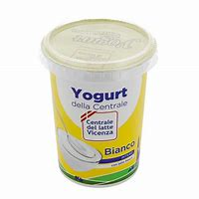
IMBALLAGGIO PRIMARIO
L'imballaggio primario, detto anche imballaggio di vendita o di presentazione, rappresenta l'unità di vendita destinata al consumatore finale.
È posto a diretto contatto con il prodotto e ha la funzione di contenimento e di conservazione.
YOGURT:
Vasetto in polistirene
Capsula in alluminio
Salvaroma in polipropilene

Slide 3
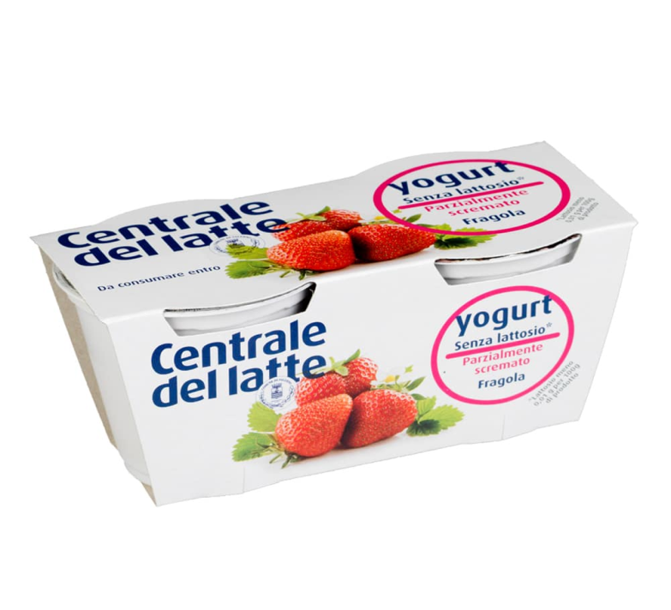
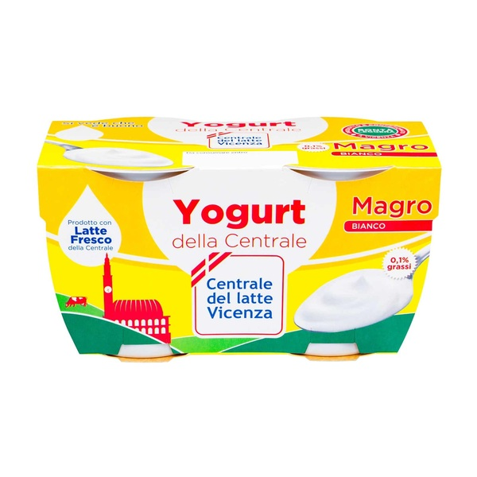
IMBALLAGGIO SECONDARIO
L'imballaggio secondario, o imballaggio multiplo, costituisce un raggruppamento di un certo numero di unità di vendita destinato al consumatore finale o al rivenditore.
Se il prodotto viene rimosso dal suo contenitore secondario non vengono modificate le sue caratteristiche e il suo valore commerciale.

Slide 4
IMBALLAGGIO TERZIARIO
L'imballaggio terziario è l’insieme di più contenitori che possono essere sia primari che secondari.
E’ predisposto esclusivamente per la movimentazione e il trasporto.
È utilizzato all’interno della catena di distribuzione e, salvo casi particolari, non arriva al consumatore finale.

Slide 5
COSA DOBBIAMO FARE ?
Dobbiamo avere delle attenzioni per:
IMBALLO PRIMARIO
IMBALLO SECONDARIO
IMBALLO TERZIARIO
MEZZO DI TRASPORTO
MAGAZZINO DI DEPOSITO

Slide 6
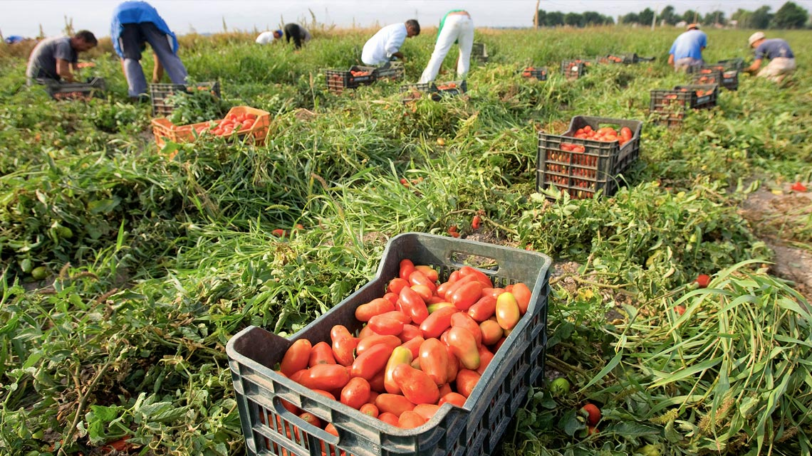
Dal campo … alla tavola !!
E’ il contenitore …. ?
E’ la tecnologia di confezionamento …. ?

Slide 7
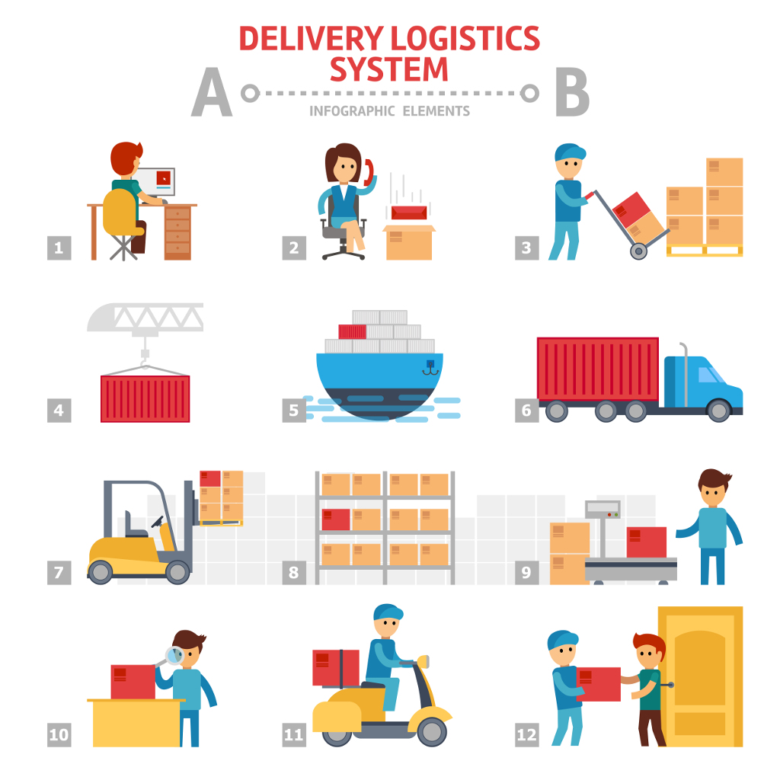
COSA DOBBIAMO FARE ?

Slide 8
Packaging ??
E’ il contenitore …. ?
E’ la tecnologia di confezionamento …. ?

Slide 9
L’imballaggio
Alcuni spunti:
“non ha solo il compito di proteggere ciò che vende, ma anche di vendere ciò che protegge”

Slide 10
Supermercato
1980 300 prodotti presenti
2020 5000 prodotti presenti
Il packaging è presente ……
Nei Paesi in via di sviluppo il 50% dei prodotti si deteriora prima di arrivare al consumatore finale
10

Slide 12
MATERIALI UTILIZZATI PER I MOCA
Per gli alimenti si utilizzano
Cellulosa 38%
Plastica 30%
Legno 16%
Vetro 9%
Acciaio 7%
Alluminio 1%
12

Slide 13
IDONEITA’ DEI MATERIALI E VALUTAZIONE DEL RISCHIO
RASFF segnalazioni
I MOCA per il RASFF sono al Quarto posto dopo:
  Micotossine
  Salmonella
  Pesticidi
  MOCA
  ….
  ….
  Il RASFF è disponibile sul sito del Ministero della Salute dal 2003
13

Slide 14
Packaging ??
FUNZIONI STRUTTURALI ……..
FUNZIONI DI INFORMAZIONE ……
(IL MONDO DELLA ETICHETTATURA …..)
FUNZIONI DI SICUREZZA
Novità dal 2004

Slide 15
Packaging ??
PER LA SCELTA DEL PACKAGING SI DEVONO TENERE IN CONSIDERAZIONE NUOVI ASPETTI, CHE RICHIEDONO COMPETENZE, STUDI E VERIFICHE.
UNA NUOVA SFIDA PER CHI PRODUCE, DISTRIBUISCE E SOMMININISTRA ALIMENTI.
LA SICUREZZA
Novità dal 2004
15

Slide 16
Food Defense
FDA (Food and Drug Administration)
Dal 2004 la FDA ….
Chiede di ridurre il rischio di manomissione o di altre azioni pericolose, da parte di criminali, terroristici o altri soggetti, per gli alimenti e per i cosmetici.
E’ un rischio che è obbligatorio gestire: devono essere individuate le azioni preventive e di controllo.

Slide 17
Food Safety and Food Defense
Food Safety = HACCP
Food Defense = Difesa del cibo

Slide 18
MOCA
IDONEITA’ DEI MATERIALI E VALUTAZIONE DEL RISCHIO
18

Slide 19
19

Slide 20
MOCA
IL CONTROLLO UFFICIALE:
Unione Europea
MINISTERO DELLA SALUTE
ASL

Slide 21
Compiti e Attribuzioni di responsabilità dei Produttori MOCA
I PRODUTTORI DI MOCA SONO REGISTRATI PRESSO ASL DAL 2017
. Chi produce
. Chi trasforma i materiali
Per la Centrale del Latte di Vicenza:
Per il soffiaggio delle preforme in PET per produrre le bottiglie in PET, la Centrale del Latte NON è un utilizzatore, ma è un trasformatore (produttore) di MOCA.
QUESTO HA COMPORTATO ENTRO IL 31 LUGLIO 2017 LA REGISTRAZIONE PRESSO ASL
LE ASL FANNO I CONTROLLI

Slide 22
MINISTERO DELLA SALUTE – MOCA – 2023 - 2027
Il Ministero della Salute, in collaborazione con il Laboratorio Nazionale di Riferimento per i Materiali e Oggetti destinati a venire a Contatto con gli Alimenti (LNR-MOCA), presso l’Istituto Superiore di Sanità, ha predisposto il Piano nazionale di controllo ufficiale dei materiali e degli oggetti destinati a venire a contatto con i prodotti alimentari - Anni 2023-2027, in applicazione della normativa vigente (Regolamento (UE) 2017/625 e Decreto legislativo 2 febbraio 2021, n. 27 e s.m.i.), per armonizzare le attività di controllo svolte in questo settore dalle Autorità territorialmente competenti.
Il Piano, che ha lo scopo di programmare e coordinare le attività volte alla verifica della conformità alla normativa di settore, definisce ruoli e obiettivi per tutti i soggetti coinvolti, individua le principali tipologie di MOCA da sottoporre al controllo e i criteri che ogni Regione e Provincia Autonoma (PA) dovrà prendere in considerazione nella predisposizione del proprio Piano di controllo ufficiale. Inoltre, indica i tempi di trasmissione e validazione dei dati del controllo ufficiale da inserire nel flusso dedicato del sistema informativo “NSIS-Alimenti Radisan”.

Slide 23
LNR - PRESSO ISS (LABORATORIO NAZIONALE DI RIFERIMENTO - MOCA)
Laboratorio nazionale di riferimento
Il Laboratorio nazionale di riferimento sui materiali e oggetti a contatto con alimenti (LNR MOCA) presso il Dipartimento Ambiente e Salute dell'Istituto Superiore di Sanità (ISS) effettua studi, ricerche e valutazioni sull’esposizione umana ai contaminanti chimici derivanti dall’interazione fra i materiali stessi e le matrici alimentari in contatto.
I contaminanti chimici vanno identificati e quantificati per valutare l’esposizione umana e il rischio associato.
La designazione è stata effettuata dal Ministero della Salute in base all’art. 33 del Regolamento (CE) 882/2004, attualmente abrogato dal Regolamento dell’Unione Europea 625/2017. I compiti degli LNR sono definiti dall’art.101 del Regolamento 625/2017.
L’LNR-MOCA è afferente al Dipartimento Ambiente e Salute accreditato secondo la norma UNI CEI EN ISO/IEC 17025:2018 (n. accreditamento 1033)

Slide 24
MOCA
IDONEITA’ DEI MATERIALI E VALUTAZIONE DEL RISCHIO
LE NORME DI RIFERIMENTO
- Reg. (CE) n. 1935/2004
- Reg. (CE) n. 2023/2006
24

Slide 25
REGOLAMENTO (CE) N°1935/2004
“Focalizzato sul Prodotto”
“Concerne gli aspetti di gestione del sistema nei rapporti esterni all’Azienda”.
In che modo?
- Conformità del prodotto (Art.3);
- Etichettatura del prodotto (Art.15);
- Dichiarazione di Conformità (Art.16);
- Rintracciabilità (Art.17).

Slide 26
BUONE PRATICHE DI FABBRICAZIONE
REGOLAMENTO (CE) N°1935/2004
Requisiti generali-(Art.1)
“Scopo e Oggetto”
1. Il presente regolamento mira a garantire il funzionamento
efficace del mercato interno per quanto attiene all’immissione mel mercato comunitario dei materiali e degli oggetti destinati a venire a contatto direttamente o indirettamente con i prodotti alimentari,
Oltre a costituire la base per assicurare un elevato livello di
Tutela della salute umana e degli interessi dei consumatori.

Slide 27
BUONE PRATICHE DI FABBRICAZIONE
REGOLAMENTO (CE) N°1935/2004
Requisiti generali -(Art. 3)
“Conformità del prodotto”
I materiali e gli oggetti, compresi i materiali egli oggetti attivi ed intelligenti, devono essere prodotti conformemente affinché, in condizioni normali o prevedibili, essi non trasferiscano ai prodotti alimentari componenti in quantità tali da:
- Costituire un pericolo per la salute umana;
- Comportare una modifica inaccettabile della composizione dei prodotti alimentari;
- Comportare un deterioramento delle loro caratteristiche organolettiche.

Slide 28
BUONE PRATICHE DI FABBRICAZIONE
REGOLAMENTO (CE) N°1935/2004
Etichettatura -(Art. 15)
“Apposizione delle informazioni”
Per la vendita al dettaglio:
Sui materiali e gli oggetti o loro imballaggi;
Su etichette poste sui materiali e sugli oggetti o loro imballaggi;
Su cartellini posti nelle immediate vicinanze dei materiali e degli oggetti.
Per la vendita NON al dettaglio:
Sui documenti di accompagnamento;
Sulle etichette o sugli imballaggi;
Sui materiali e sugli oggetti stessi.

Slide 29
BUONE PRATICHE DI FABBRICAZIONE
REGOLAMENTO (CE) N°1935/2004
Dichiarazione di Conformità-(Art.16)
Le misure specifiche di cui all’Art.5 prevedono che i materiali e gli oggetti cui esse si riferiscono siano corredati di una dichiarazione scritta che attesti la loro conformità alla normativa vigente.
Una documentazione appropriata (di supporto) è disponibile per dimostrare tale conformità. Detta documentazione è resa disponibile alle autorità competenti che la richiedano.
Nel sito del ISS è descritta la procedura e la documentazione che il produttore deve seguire per emettere la «dichiarazione di conformità».
Vedi Rapporti ISTISAN n. 18/24 – Dicembre 2018.

Slide 30
BUONE PRATICHE DI FABBRICAZIONE
REGOLAMENTO (CE) N°1935/2004
Rintracciabilità -(Art. 17)
Tenendo in debito conto la fattibilità tecnologica, gli operatori economici dispongono di sistemi e di procedure che consentono l’individuazione delle imprese da cui e a cui sono stati forniti i materiali e gli oggetti e, se del caso, le sostanze e i prodotti, disciplinati dal presente regolamento e dalle relative misure di applicazione, usati nella loro lavorazione. Tali informazioni sono rese disponibili alle autorità competenti che le richiedano.

Slide 31
IN ALLEGATO AL Reg (CE) 1935/2004 …. Troviamo:
Elenco di gruppi di materiali e oggetti che sono disciplinati da misure specifiche:
1. Materiali e oggetti attivi e intelligenti
2. Adesivi
3. Ceramiche
4. Turaccioli
5. Gomme naturali
6. Vetro
7. Resine a scambio ionico
8. Metalli e leghe
9. Carta e cartone
10. Materie plastiche
11. Inchiostri da stampa
12. Cellulosa rigenerata
13. Siliconi
14. Prodotti tessili
15. Vernici e rivestimenti
16. Cere
17. Legno

Slide 32
REGOLAMENTO (CE) N°2023/2008
“Focalizzato sul Processo”
“Concerne gli aspetti di prodizione dei MOCA”.
In che modo?
Stabilisce le norme relative alle buone pratiche di produzione (GMP) per gruppi di materiali ed oggetti destinati a venire a contatto con gli alimenti.
I documenti devono essere a disposizione delle AC.

Slide 33
“Focalizzato sul Processo”
Alcuni articoli del Regolamento (CE) 2023/2006
Art.1
Oggetto
…..omissis
Stabilisce le norme relative alle buone pratiche di fabbricazione (GMP) per i gruppi di materiali ed oggetti destinati a venire in contatto con gli alimenti di cui all’allegato I del Regolamento (CE) 1935/2004.

Slide 34
“Focalizzato sul Processo”
Alcuni articoli del Regolamento (CE) 2023/2006
Art.2
Campo di applicazione
Il presente Regolamento di applica a tutti i settori ed a tutte le fasi di: .
- Produzione
- Trasformazione
- Distribuzione

Slide 35
“Focalizzato sul Processo”
Alcuni articoli del Regolamento (CE) 2023/2006
Art.3
GMP
L’assicurazione della qualità deve garantire che i materiali e gli oggetti siano costantemente fabbricati e controllati per assicurare la conformità alle norme ad esso applicabili ed agli standard qualitativi adeguati all’uso a cui sono destinati senza:
- Costituire rischi per la salute umana,
- Modificare in modo inaccettabile la composizione di un prodotto alimentare
- Provocare un deterioramento delle sue caratteristiche organolettiche

Slide 36
“Focalizzato sul Processo”
Alcuni articoli del Regolamento (CE) 2023/2006
Art.5
Sistemi di assicurazione della qualità
Gli operatori del settore devono istituire, attuare e far rispettare un sistema di assicurazione della qualità efficace e documentato.
Il suddetto sistema deve:
tenere conto dell’adeguatezza del personale, delle sue conoscenze e competenze, nonché dell’organizzazione delle sedi e delle attrezzature necessarie a garantire che i materiali e gli oggetti finiti siano conformi alle norme ad essi applicabili;
b) essere applicato tenendo conto della dimensione dell'impresa, in modo da non costituire un onere eccessivo per l'azienda.
2. I materiali di partenza devono essere selezionati e devono essere conformi con le specifiche prestabilite, in modo da garantire che il materiale o l’oggetto siano conformi alle norme ad essi applicabili.
3. Le varie operazioni devono svolgersi secondo istruzioni e procedure prestabilite.

Slide 37
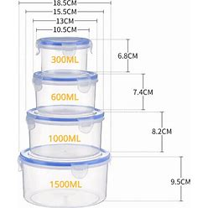
REGOLAMENTO (UE) N. 10/2011
DELLA COMMISSIONE
del 14 gennaio 2011
riguardante i materiali e gli oggetti di materia plastica destinati a venire a contatto con i prodotti alimentari
(
(GU L 012 dell'15.1.2011, pag. 1)

Slide 38
COMMISSIONE EUROPEA DIREZIONE GENERALE PER LA SALUTE E I CONSUMATORI Sicurezza dei prodotti alimentari Innovazione e sostenibilità Bruxelles, 28.11.2013
Orientamenti dell'Unione sul regolamento (UE) n. 10/2011 riguardante i materiali e gli oggetti di materia plastica destinati a venire a contatto con i prodotti alimentari, per quanto concerne le informazioni all'interno della catena di approvvigionamento
Il presente documento illustra l'esito delle discussioni svolte all'interno di un gruppo di lavoro di esperti tecnici e del gruppo di lavoro di esperti governativi sui materiali a contatto con gli alimenti. Il presente documento orientativo è stato presentato agli Stati membri e da essi approvato il 28 novembre 2013 nella sezione "Sicurezza tossicologica della catena alimentare" del comitato permanente.
Destinatarie dei presenti orientamenti sono le organizzazioni professionali europee e le autorità competenti degli Stati membri che si occupano di questioni riguardanti l'interpretazione e l'attuazione di taluni aspetti relativi alla dichiarazione di conformità e alle informazioni adeguate nella catena di approvvigionamento delle materie plastiche.
Il presente documento è da considerarsi in continua evoluzione e sarà aggiornato per fornire ulteriori chiarimenti su aspetti connessi all'attuazione della normativa in questione.
Il documento può essere consultato sul sito web della DG SANCO, alla pagina sui materiali a contatto con gli alimenti, al seguente indirizzo: http://ec.europa.eu/food/food/chemicalsafety/foodcontact/documents_en.htm.

Slide 39
Un po’ di storia: la plastica
Il polipropilene fu scoperto negli anni ’50 da Giulio Natta e l’invenzione gli valse il premio Nobel per la chimica del 1963.
Nel 1957 gli impianti di Ferrara della Montecatini iniziano la produzione del Moplen, che sarà venduto in tutto il mondo.
Il Moplen, nome commerciale del polipropilene, adatto a tanti usi, invade le case degli italiani, dalla stoviglie ai giocattoli.
Si sviluppò anche il settore di produzione di pellicole trasparenti usate
nel confezionamento dei prodotti alimentari.
Enorme incremento di materiale a contatto con gli alimenti

Slide 40
Una grande idea
Grazie al suo intuito e spirito d’innovazione, Ruben Rausing
ha realizzato un sogno nel 1951 nasce Tetra Pak.
Rausing inventò il primo contenitore per alimenti in cartone:
una confezione pratica e facile da trasportare, idonea a
contenere un alimento deperibile come il latte.
Nel 1944 nacque il primo tetraedro, una confezione a quattro
facce composta da carta e polietilene; un materiale resistente
e plasmabile, di spessore uniforme e in grado di proteggere i
prodotti liquidi dalla luce e da possibili interferenze esterne.
Nel 1952 venne messa a punto una macchina confezionatrice
per la Centrale del Latte di Lund, in Svezia e nello stesso
anno la Centrale iniziò a vendere, prima nel mondo, la panna
in confezioni tetraedriche da 100 ml.
Negli anni ’60 la tecnologia fece un salto di qualità con
l’invenzione del trattamento UHT e con l’aggiunta di una
pellicola di alluminio nei contenitori.

Slide 42
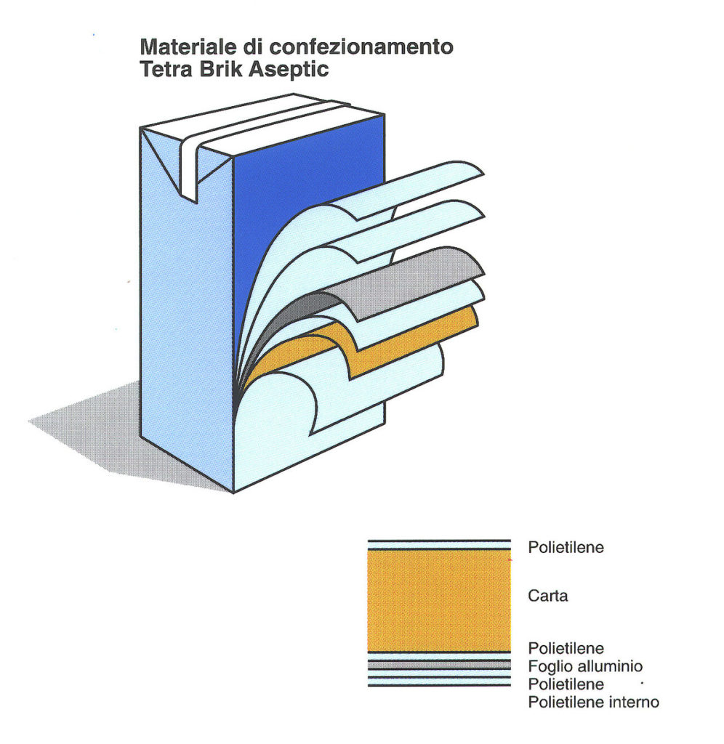

Slide 43
Le materie plastiche sono una classe di polimeri e di
biopolimeri che da un lato hanno caratteristiche comuni:
• leggerezza
• inerzia chimica
• resistenza
• infrangibilità
• durata
• economicità
ma dall’altro hanno proprietà così diverse da potersi presentare
come un film sottile per l’avvolgimento degli alimenti (packaging
primario), ma anche come un materiale rigido per lo stoccaggio e la
movimentazione delle merci (packaging secondario e terziario).
E’ una varietà che dipende dal numero rilevante di monomeri di
partenza e da una gamma praticamente illimitata di tecnologie di
polimerizzazione.

Slide 44
CONTENITORE MATERIE PLASTICHE
Bicchieri, vaschette, vasetti PVC, PP, HDPE, PS
Vassoi PS, PE
Bottiglie semirigide LDPE, HDPE
Bottiglie rigide PVC, HPDE, PP, PET
Bottiglie trasparenti PVC, PET
Taniche HDPE, LDPE
Fusti HDPE
Cassette monouso PP, PS
Casse e cassette PP, HDPE
Film estensibili PVC, LDPE
Film per avvolgimento PVC, LDPE, HDPE, PP
Film per accoppiati PP, PET, PA, LDPE,HDPE
Rivestimenti per scatole e tubi LDPE, PP, PVDC
Sacchetti LDPE, PP, HDPE
Sacchi PVC, LDPE, HDPE
PVC= polivinilcloruro, PP= polipropilene, HDPE= polietilene ad alta densità,
PS= polistirene, PE= polietilene, LDPE= polietilene a bassa densità,
PET= polietilenetereftalato, PA= poliammidi, PVDC= cloruro di polivinilidene

Slide 45
IDONEITA’ DEI MATERIALI E VALUTAZIONE DEL RISCHIO
MIGRAZIONE GLOBALE (massima quantità di sostanze che possono essere cedute all’alimento)
MIGRAZIONE SPECIFICA (trasferimento di costituenti specifici – sostanze pericolose e non pericolose – all’alimento)
45

Slide 46
IDONEITA’ DEI MATERIALI E VALUTAZIONE DEL RISCHIO
PROVE DI MIGRAZIONE (simulanti)
1) Prodotti alimentari acquosi con pH> 4,5
2) Prodotti alimentari acidi con pH< 4,5
3) Prodotti alimentari contenenti alcol (10%v/v)
4) Prodotti alimentari a base di sostanze grasse
5) Prodotti alimentari secchi
46

Slide 47
IDONEITA’ DEI MATERIALI E VALUTAZIONE DEL RISCHIO
Il materiale viene sottoposto ad una estrazione, in condizioni stabilite di tempo e di temperatura, con simulanti alimentari scelti in base al tipo di alimento con il quale l’imballaggio è destinato a venire in contatto (in vigore dal 31/12/2012)
Simulante A, B e C per alimenti a carattere idrofilo
Simulante D1 e D2 per alimenti a carattere lipofilo
Simulante E per alimenti secchi
Simulante alimentare Abbreviazione
Etanolo 10 % (v/v) Simulante alimentare A
Acido acetico 3 % (p/v) Simulante alimentare B
Etanolo 20 % (v/v) Simulante alimentare C
Etanolo 50 % (v/v) Simulante alimentare D1
Olio vegetale (*) Simulante alimentare D2
Poli (ossido di polifenilene) Simulante alimentare E

Slide 48
IDONEITA’ DEI MATERIALI E VALUTAZIONE DEL RISCHIO
SIMULANTI (Reg.. 10/CE/2011)
Simulante A:
Alcol etilico 10% in acqua (per alimenti acquosi con pH >4,5)
Simulante B:
Acido acetico 3% (p/v) in acqua (per alimenti acidi con pH <4,5)
Simulante C:
Alcol etilico 20% in acqua (per alimenti alcolici)
Simulante D1:
Acqua-etanolo 50/50 (per latte o alcolici>20%)
Simulante D2:
Olio vegetale (per alimenti lipofili)
Simulante E:
MPPO ossido polifenilene modificato (per alimenti secchi)

Slide 49
Il controllo del rispetto dei limiti di migrazione nei prodotti alimentari è eseguito nelle peggiori condizioni di durata e temperatura prevedibili per l'uso .

Slide 50
Nel caso di accoppiati o di altri materiali complessi, deve essere valutato ….. lo strato che viene a contatto diretto con gli alimenti, sempre che tale strato esplichi la funzione di barriera capace di impedire, per permeabilità o altra causa, la migrazione di costituenti dei materiali non a contatto diretto con l'alimento.

Slide 51
IDONEITA’ DEI MATERIALI E VALUTAZIONE DEL RISCHIO
La MIGRAZIONE
1)
Può essere “negativa” nel caso ci sia ad esempio un assorbimento di vitamine liposolubili da parte delle materie plastiche.
2)
Può essere “positiva” nel caso in cui le sostanze dell’imballaggio migrano nell’alimento.
51

Slide 52
IDONEITA’ DEI MATERIALI E VALUTAZIONE DEL RISCHIO
La MIGRAZIONE
POTENZIALI MIGRANTI
Il materiale stesso o suo componenti (monomeri)
Gli additivi (plastificanti, antiossidanti, gli stabilizzanti alla luce, …)
I contaminanti (residui del processo di stampa – ITX)
I prodotti di neo formazione per reazione tra i costituenti del materiale stesso
(l’anilina come decomposizione della difeniltiourea – stabilizzante termico)
52

Slide 53
IDONEITA’ DEI MATERIALI E VALUTAZIONE DEL RISCHIO
SOTTO OSSERVAZIONE
BISFENOLO A (BPA): utilizzato per produrre plastiche in policarbonato (PC) e per le resine epossidiche di rivestimento l’interno delle lattine in metallo (responsabili del 50% dei casi di esposizione alimentare).
BENZOFENONE: utilizzato per gli inchiostri nella stampa delle confezioni.
53

Slide 54
IDONEITA’ DEI MATERIALI E VALUTAZIONE DEL RISCHIO
SOTTO OSSERVAZIONE
ITX o 2-isopropiltioxantone
Sostanza impiegata per fissare gli inchiostri (carta Tetra Pak)
  61 segnalazioni di allerta nel 2005
  55 notifiche nel 2006
  ANCHE IL LATTE HA PAGATO IL SUO PREZZO TRA IL 2005 E IL 2006
54

Slide 55
ITX = attivatore degli inchiostri UV FOTOINIZIATORI
L’ EFSA ha valutato i possibili rischi per la salute collegati alla sostanza impiegata negli inchiostri utilizzati nei materiali da confezionamento.
EFSA ha comunicato che, sulla base dei dati disponibili, la presenza di ITX è da considerarsi indesiderabile, ma non presenta un rischio per la salute, ai livelli riscontrati.
La Tetra Pak ha dichiarato di non utilizzare ITX nelle confezioni di latte, ma ha anche segnalato alla Commissione Europea frequenti contaminazioni da ITX in dessert a base di formaggio, bevande alla soia, bevande a base di yogurt, creme, ecc.
ITX 2-isopropiltioxantone
La sostanza fu ritrovata nel latte nel 2005 e
furono sequestrati in Italia circa 30 milioni di litri di latte.
La Nestlè dichiarò che non c’erano
pericoli per i consumatori, in quanto la
concentrazione era modesta.

Slide 56

L'EFSA si pronuncia sulla sicurezza dell'ITX: ITX considerato poco rischioso per la salute
Pubblicato il:
9 Dicembre 2005

Slide 57
IDONEITA’ DEI MATERIALI E VALUTAZIONE DEL RISCHIO
COSA POSSIAMO TROVARE, …..
Cellulosa e cellulosa rigenerata (migrazione: costituenti la cellulosa riciclata, vernici per pellicole, soventi, adesivi di accoppiamento)
Metalli e leghe (migrazione: metalli, …)
Acciaio inossidabile (migrazione: ferro, cromo3, manganese, …)
Banda stagnata (migrazione: ferro, piombo, …)
Banda cromata (migrazione: ossido di cromo, cromo metallico, …)
Vetro (migrazione: sostanze inorganiche, metalli, …)
Ceramica (migrazione: sostanze inorganiche, piombo, cadmio, metalli, …)
Plastica (migrazione monomeri, polimeri, additivi, catalizzatori, ..)
Vernici e rivestimenti epossidici (migrazione: sost. di partenza, additivi, prodotti di reazione, …)
Siliconi (migrazione: sostanze volatili, ..)
57

Slide 58
Problema della contaminazione degli
alimenti

Slide 59
ADDITIVI
Plastificanti sostanze che vengono aggiunte ad un polimero per
aumentarne la flessibilità e la lavorabilità a temperatura ambiente o a
temperature tali da evitare la degradazione termica della plastica.
La scelta della sostanza da impiegare dipende dal polimero a cui va
aggiunta e dal tipo di applicazione finale a cui la materia plastica è
destinata.
Un plastificante deve essere chimicamente inerte (verso il polimero,
l’ossigeno, l’idrolisi, ecc.), ma miscibile con il polimero, in modo da
essere incorporato stabilmente e in maniera omogenea nella sua massa
e non tenda col tempo a migrare verso la superficie ("essudazione").
Un plastificante deve essere termostabile e fotostabile, ma non volatile.
Fosfati organici
Ftalati
Adipati
Esteri degli acidi grassi
Esteri della glicerina

Slide 61
FTALATI
Nell’uomo sono degli interferenti endocrini
(Endocrine Disruptor Compounds = EDCs).
Nel 2009 la Endocrine Society ha confermato gli effetti nocivi degli
interferenti endocrini nei confronti di tutti i sistemi fisiologicamente
sensibili agli ormoni:
cervello
sistema neuroendocrino dell’ipotalamo
ghiandola pituitaria
tiroide
sistema cardiovascolare
ghiandole mammarie
tessuto adiposo
pancreas
ovaie e utero nelle femmine
testicoli e prostata nei maschi

Slide 62
Il bisfenolo A (BPA) è il monomero di partenza per ottenere materie plastiche con caratteristiche diverse

Slide 63
Il bisfenolo A (BPA) è usato in associazione con altre sostanze chimiche per produrre plastiche e resine. BPA è
usato nel policarbonato, un tipo di plastica rigida trasparente.
Il policarbonato viene utilizzato per produrre
recipienti per uso alimentare come le
bottiglie per bibite, i biberon, le stoviglie di
plastica (piatti e tazze) e i recipienti di
plastica.

Slide 64
BISFENOLO A NEI BIBERON DI PLASTICA
L’uso del BPA nei materiali a contatto con gli
alimenti è autorizzato nell’UE ai sensi del
Reg. 10/2011/UE, SML per il BPA = 0,6 mg/kg
(0,6 ppm).
Nel gennaio 2011 la Commissione europea ha
adottato la Dir. 2011/8/UE che proibisce
l’impiego del BPA per la produzione di biberon
per l’infanzia in policarbonato.

Slide 66
TEST
PER VASETTI PER YOGURT IN POLISTIRENE

Slide 67
STIRENE – VASETTI DI POLISTIRENE

Slide 68
STIRENE – VASETTI DI POLISTIRENE (monomero o polimero)

Slide 69
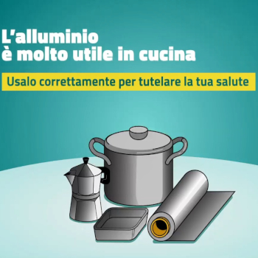
DECRETO MINISTERIALE 18 aprile 2007 n. 76
Nei soggetti sani il rischio tossicologico dell’alluminio è limitato, per lo scarso assorbimento, per la rapida escrezione.
Fare attenzione:
Anziani
Bambini meno d 3 anni
Donne in gravidanza
Soggetti con malattie renali

Slide 70
Plastiche RICICLATE
Reg. 282/2008 relativo ai materiali e agli oggetti di plastica riciclata destinati al contatto con gli alimenti ha modificato il Reg. 2023/2006.
I processi autorizzati ….. Sono stati valutati dall’EFSA:
• sostenere l’obiettivo ambientale del riciclaggio garantire la protezione della salute dei consumatori
UNA NUOVA SFIDA ….. !!!
Plastiche RICICLATE
Reg. 282/2008 relativo ai materiali e agli oggetti di plastica riciclata destinati al contatto con gli alimenti ha modificato il Reg. 2023/2006.
I processi autorizzati ….. Sono stati valutati dall’EFSA:
• sostenere l’obiettivo ambientale del riciclaggio dei rifiuti
• garantire la protezione della salute dei consumatori
UNA NUOVA SFIDA ….. !!!

Slide 71
Sicurezza della plastica riciclata per uso alimentare
EFSA ha valutato una serie di processi per il riciclo del polietilene tereftalato (PET) ad uso alimentare per individuare le tecnologie più sicure per riutilizzare questa materia plastica.
La decontaminazione della plastica è uno step per poter riutilizzare la materia prima come packaging a contatto con gli alimenti.
Il processo di riciclo deve prevedere una igienizzazione e decontaminazione.
La plastica avviata al riciclo può essere usata solo se i livelli di potenziale migrazione di qualsiasi residuo chimico non rappresentano rischi per la salute umana.
In base ai risultati delle valutazioni eseguite da EFSA è emerso un buon livello di sicurezza per il PET ad uso alimentare.
Le valutazioni EFSA hanno riguardato la sicurezza del processo meccanico di riciclo delle materie plastiche: la qualità del materiale di partenza, come la plastica viene raccolta, ridotta a piccoli pezzi e decontaminata prima di essere processata in nuovi materiali e quale impiego essi avranno nella catena alimentare.

Slide 72
INQUINAMENTO DA MICROPLASTICHE

Slide 73
INQUINAMENTO DA MICROPLASTICHE
Le materie plastiche semplificano la nostra vita in vari modi, risultando spesso più leggere o meno costose rispetto ai materiali alternativi. Tuttavia, se non sono smaltite o riciclate correttamente, possono finire nell’ambiente, dove rimangono per secoli e si degradano in pezzi sempre più piccoli.
Questi piccoli frammenti (solitamente più piccoli di 5 mm) sono chiamati microplastiche e destano preoccupazione.
Le microplastiche sono particelle di plastica solide composte da miscele di polimeri e additivi funzionali. Possono anche contenere impurezze residue. Le microplastiche possono formarsi accidentalmente quando pezzi di plastica più grandi, quali pneumatici di automobili o tessuti sintetici, si usurano, ma sono anche fabbricate e aggiunte intenzionalmente a determinati prodotti per uno scopo specifico, ad esempio come granuli esfolianti nei preparati per il corpo e per il viso.

Slide 74
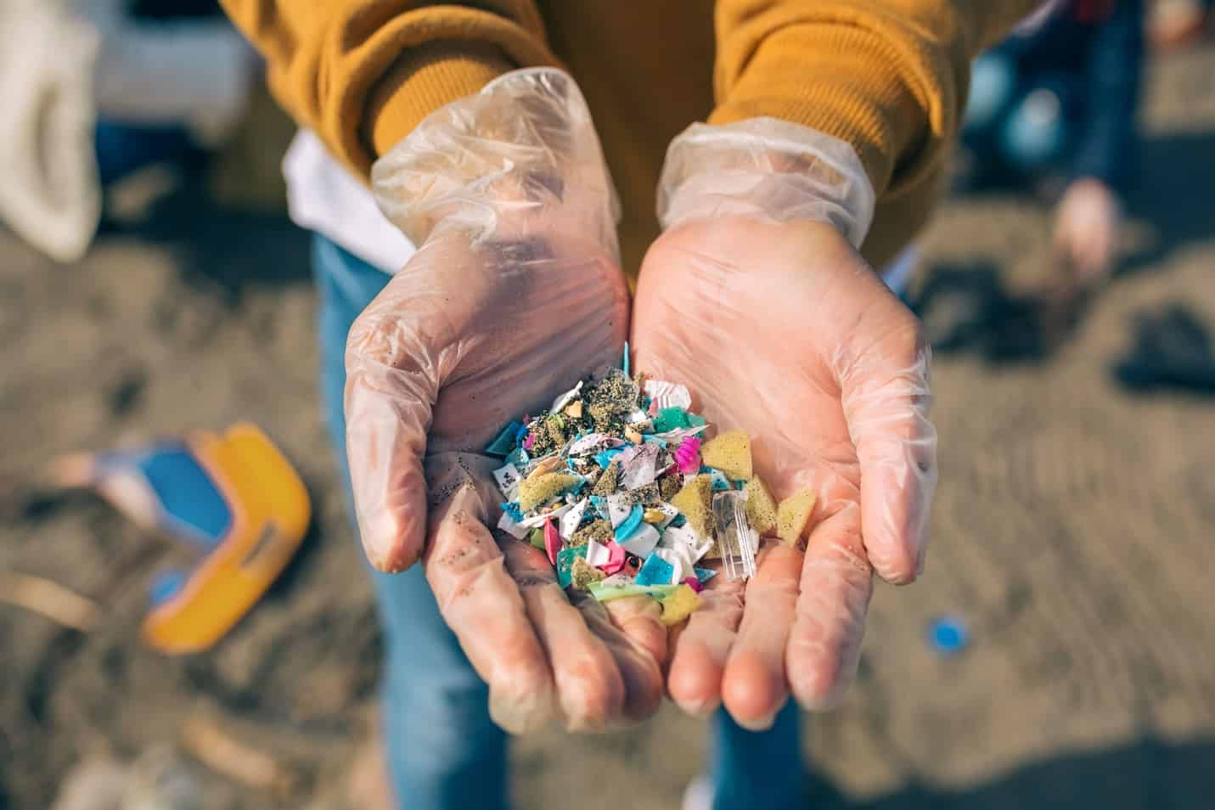

Slide 75
ETICHETTATURA AMBIENTALE

Slide 76
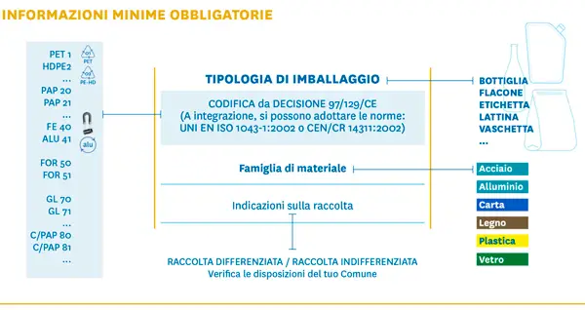
ETICHETTATURA AMBIENTALE DAL 01.01.2023
VEDI INFO CONAI

Slide 77

DAL SITO CONAI ……
Vedi quadro normativo di riferimento

Slide 78
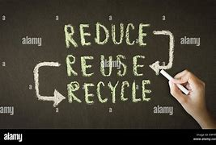
  Si ringrazia
  E. Feller
78

